Slide 1
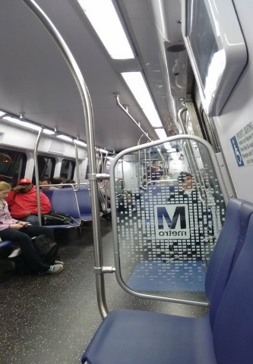
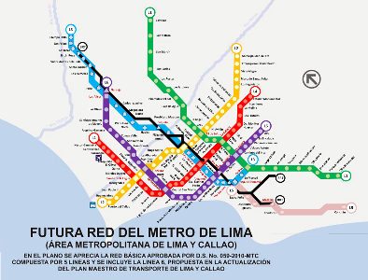
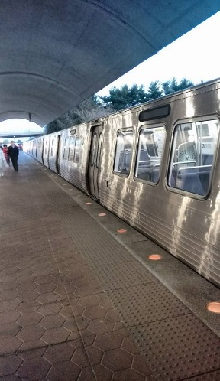


“Gestión Social en el Metro de Medellín” Riesgo Social y Mecanismo de Quejas y Reclamos
Lima – Perú. Agosto, 2016
Jorge Mario Tobón González - Gerente Social y de Servicio al Cliente
Metro de Medellín

Slide 2
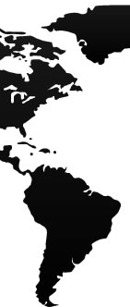
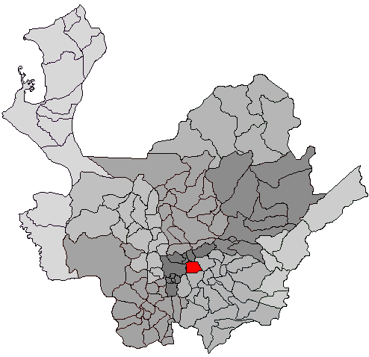
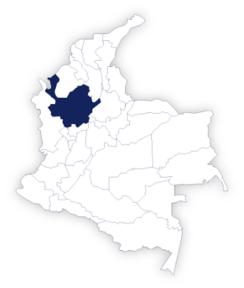
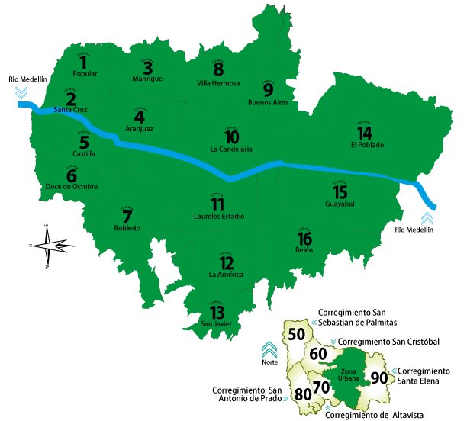
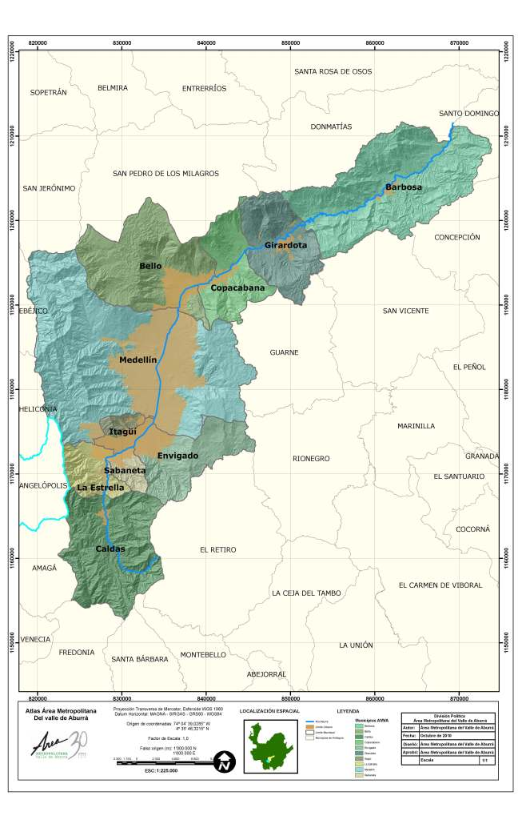
Medellín y el Valle de Aburrá
Fundación | 1.675
Superficie | 380,64 km
Población Metropolitana | 3’312.165 (Medellín: 2’223.078)
Transporte Público | Metro, buses y taxis 2 aeropuertos 2 terminales terrestres
Antioquia
Colombia
Valle de Aburrá
Medellín

Slide 3
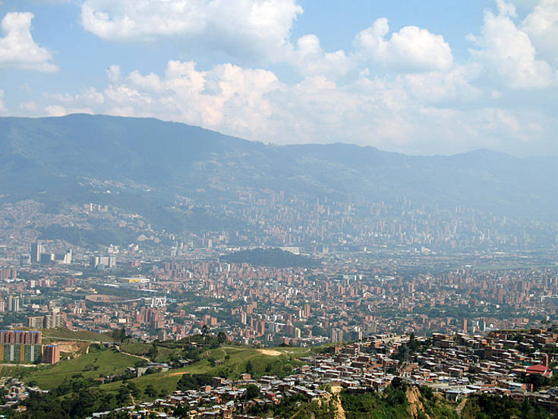

Slide 4
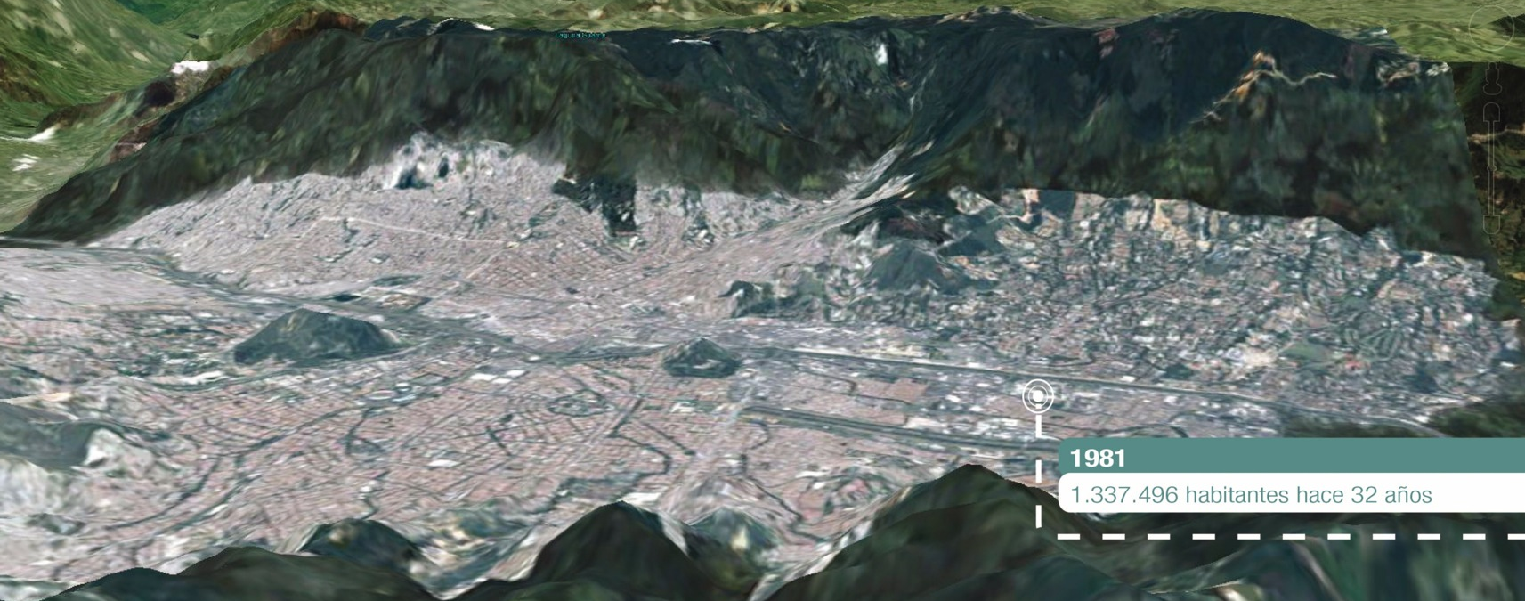
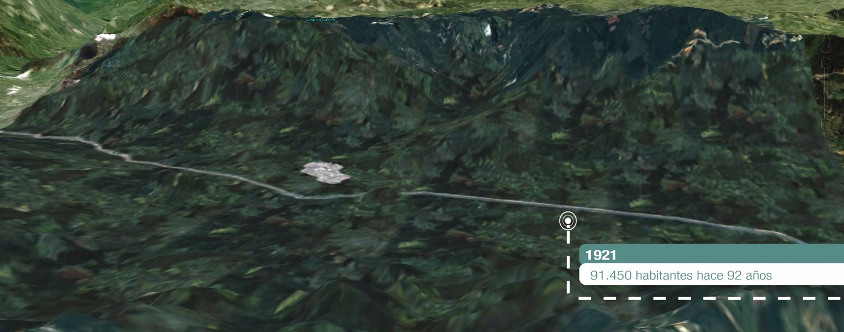
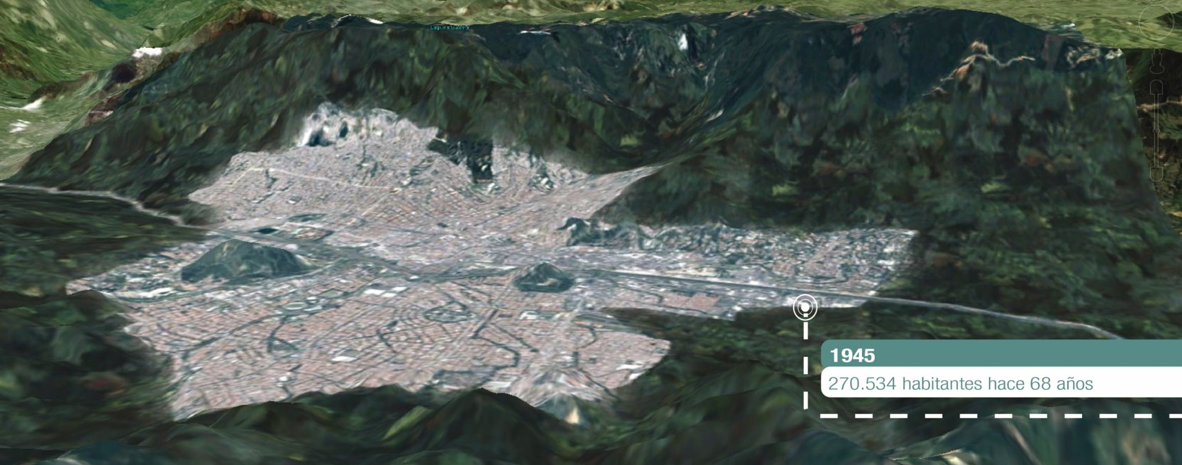
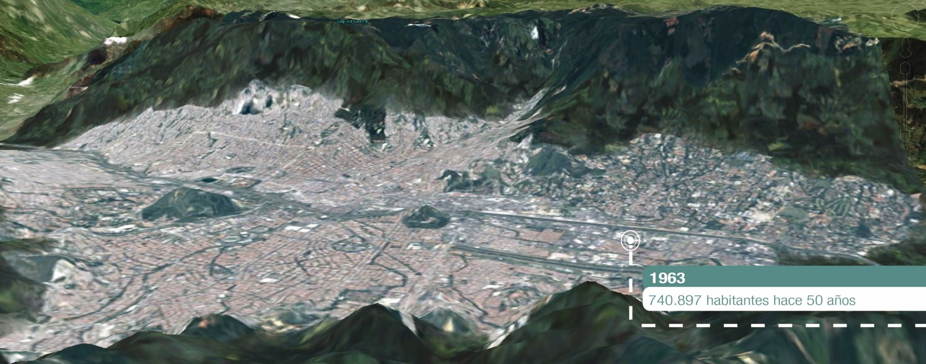
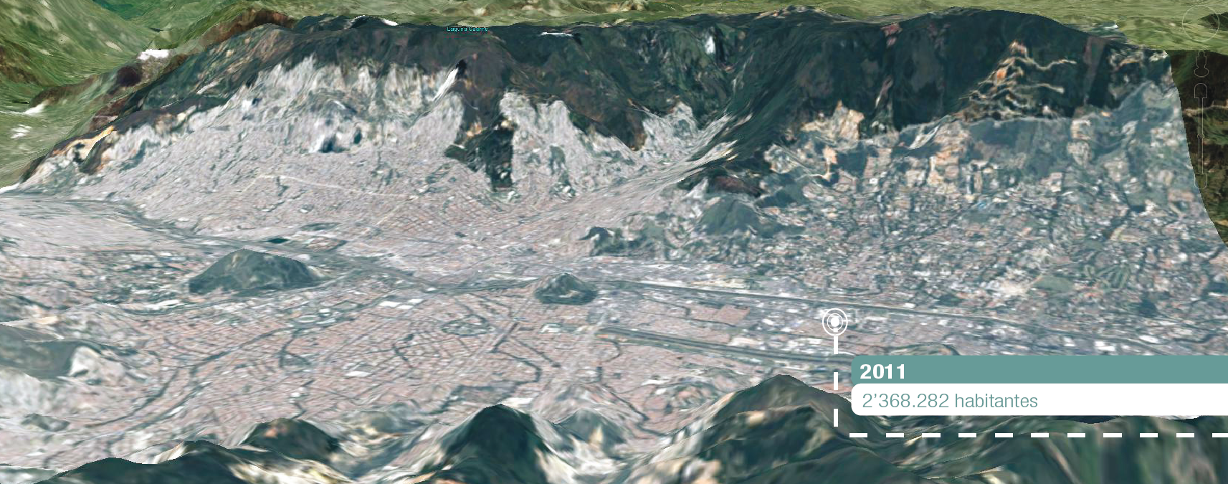
Crecimiento demográfico y expansión territorial
1.337.496 habitantes hace 35 años
91.450 habitantes hace 95 años
270.534 habitantes hace 71 años
740.897 habitantes hace 53 años
2.368.282 habitantes hace 5 años

Slide 5
Naturaleza jurídica
La Empresa de Transporte Masivo del Valle de Aburrá Limitada es una sociedad de responsabilidad limitada entre entidades de derecho público, que para su funcionamiento se rige por las normas establecidas para las empresas industriales y comerciales del Estado, en la Ley 489 de 1989.
Municipio de
Medellín 50%
Departamento de
Antioquia 50%

Slide 6
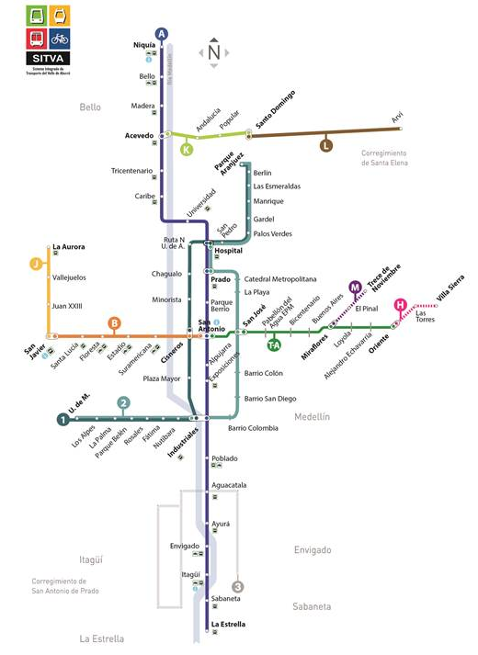




Mapa del Sistema
Línea A Niquía – La Estrella
Línea B San Antonio – San Javier
Línea J San Javier – La Aurora
Línea K Acevedo – Santo Domingo
Línea L Santo Domingo – Arví
Línea M Miraflores – Trece de Nov
Línea H Alejandro E – La Sierra
U. de M. - Parque de Aranjuez
Línea 1 Av. Ferrocarril
Línea 2 Av. Oriental
Línea TA San Antonio - Oriente
Otros medios
Alimentadores
Cuencas 3 , 6 y 7
Rutas integradas
143
Parqueaderos

Slide 7
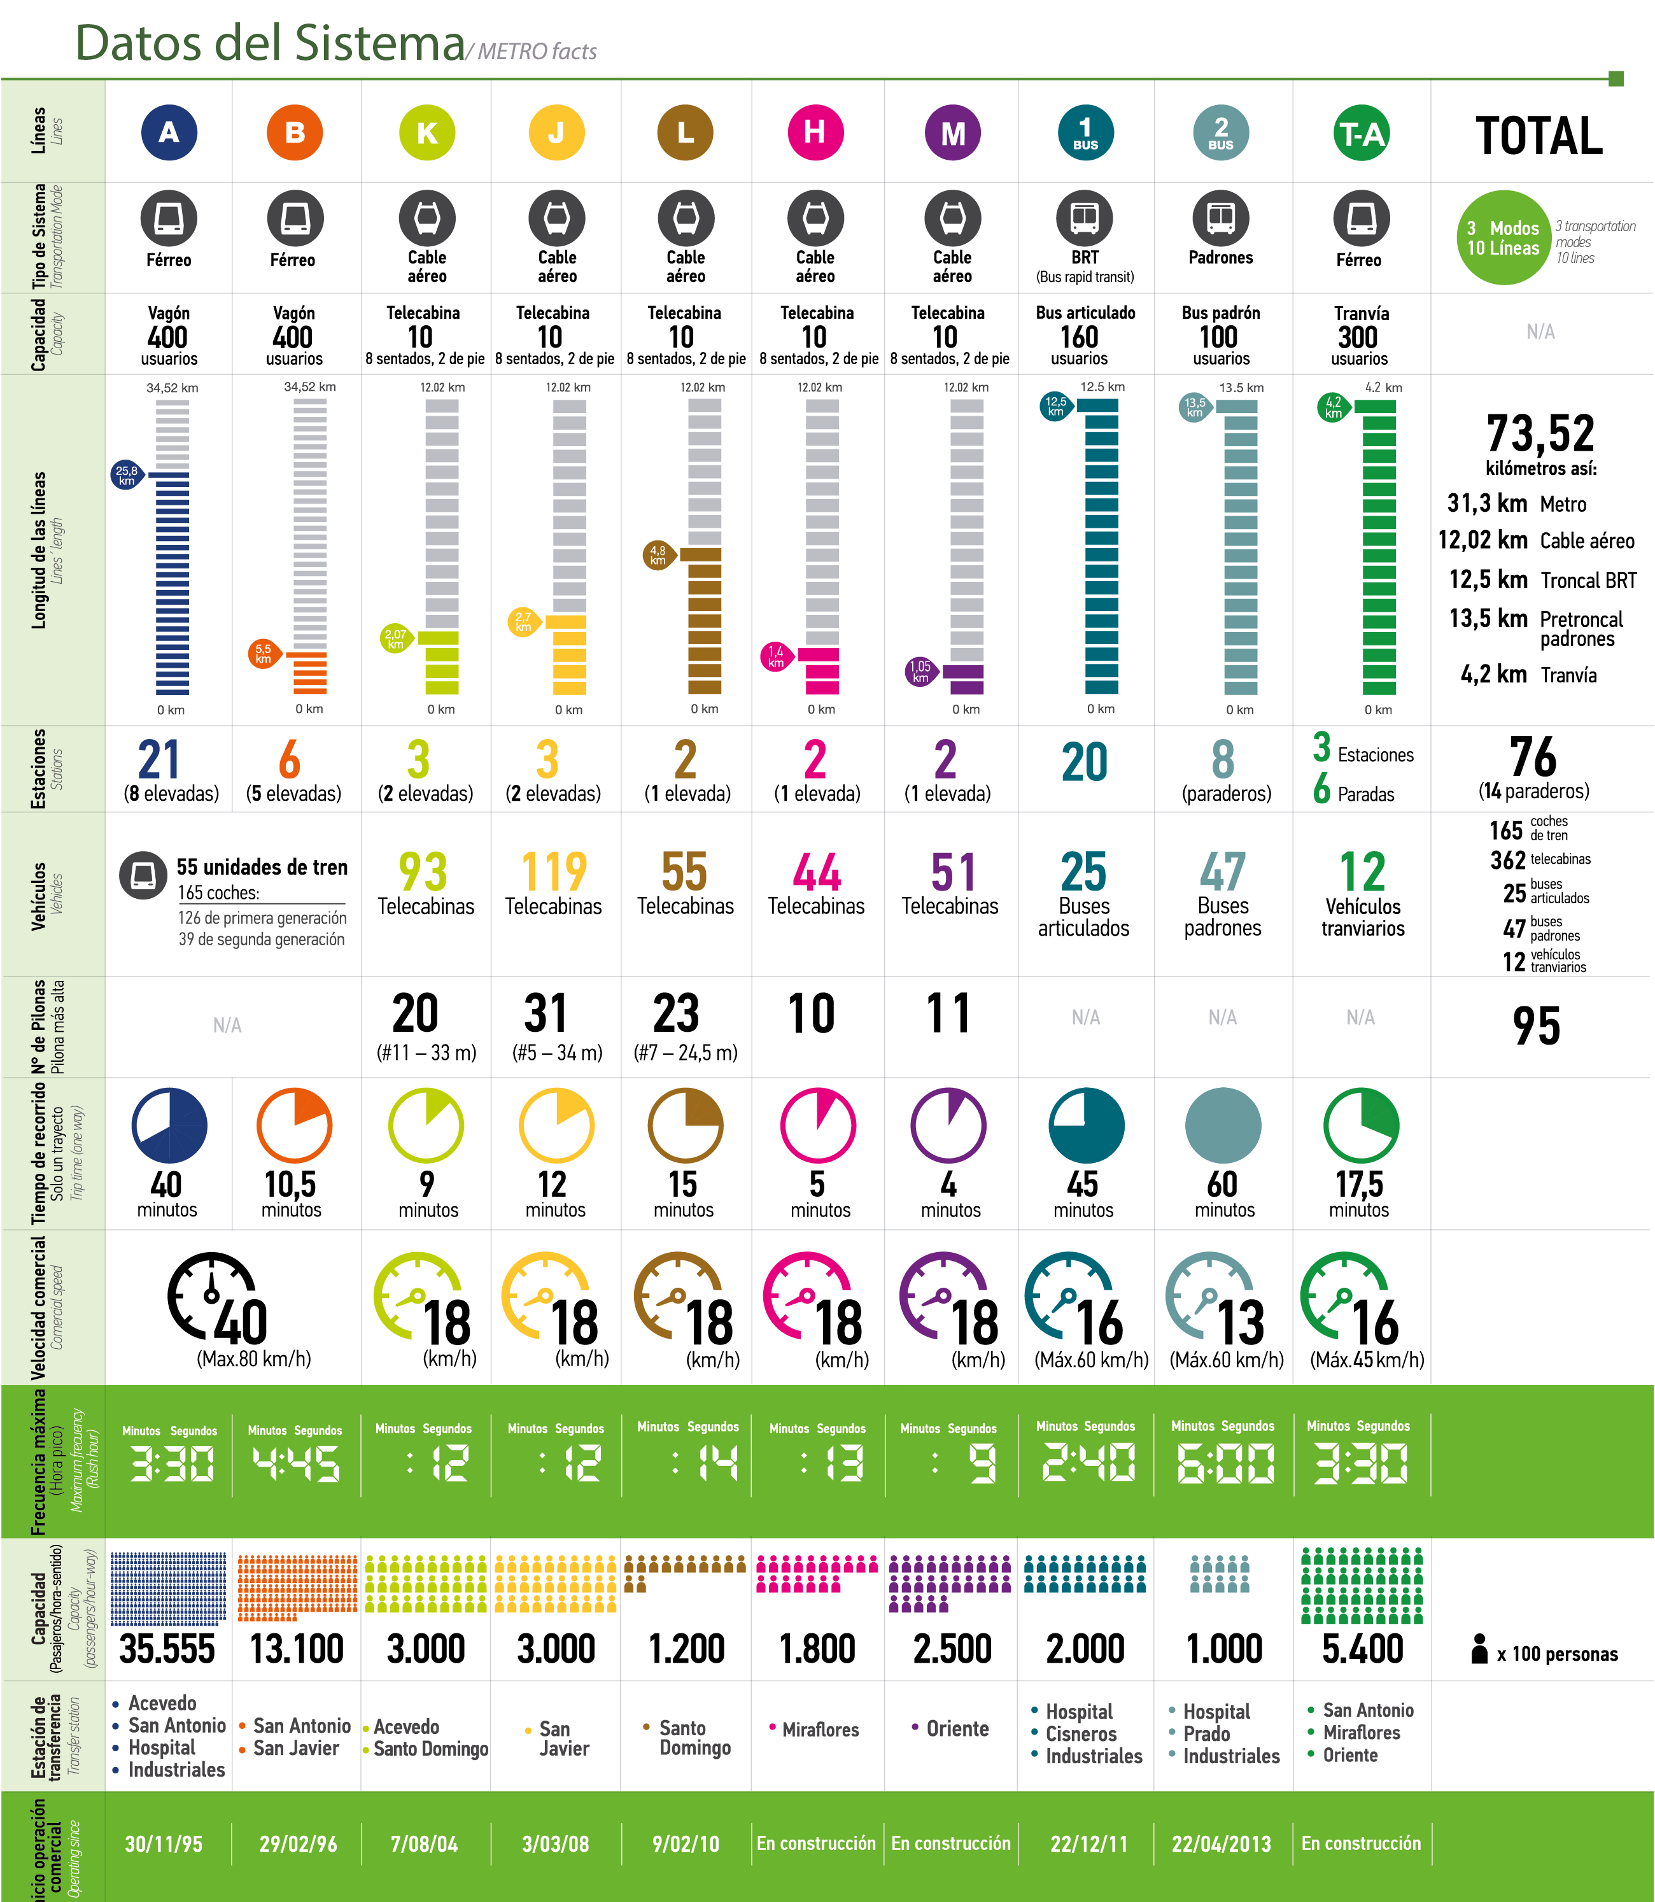
Datos del Sistema

Slide 8
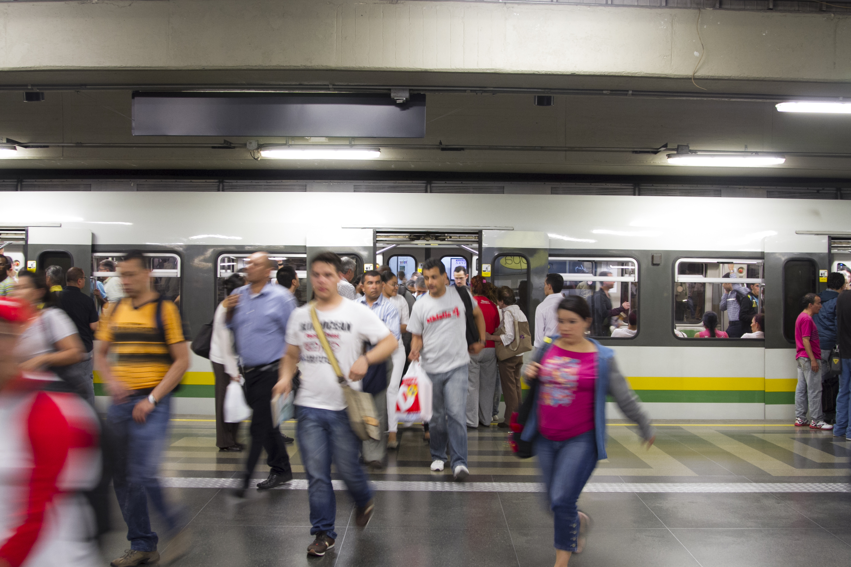
Millones de usuarios movilizados al año

Slide 9
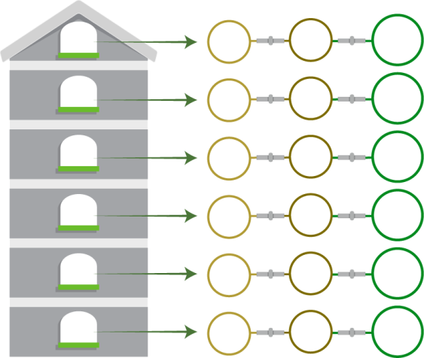
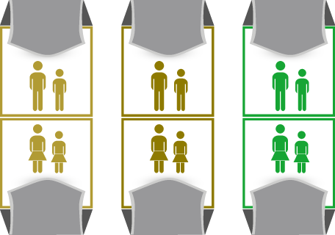
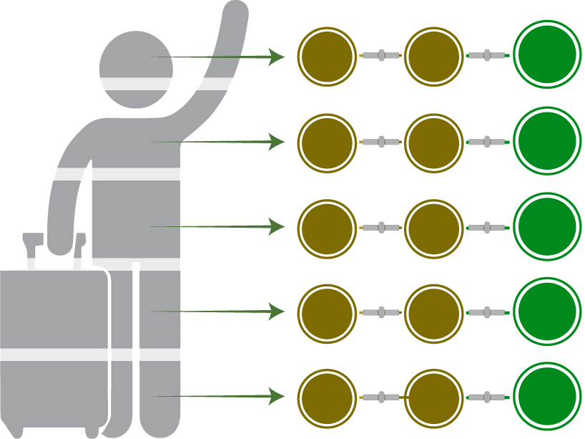
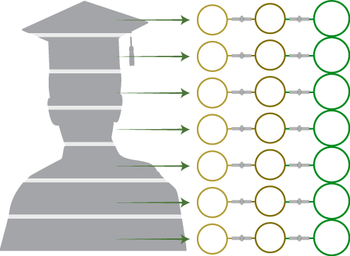
Caracterización del usuario Metro
Marzo - 15 | Agosto - 15 | 2016
Marzo - 15 | Agosto - 15 | 2016
1 |  | 12% | 13% | 15%
2 |  | 40% | 43% | 43%
3 |  | 36% | 35% | 33%
4 |  | 8% | 6% | 6%
5 |  | 2% | 2% | 1%
6 |  | - | - | 1%
49%
46%
47%
Nivel socioeconómico
Sexo
51%
54%
53%
No informa
1%
Marzo - 15 | Agosto - 15 | 2016
Marzo - 15 | Agosto - 15 | 2016
18 A 20 Años |  | 14% | 14% | 14%
21 A 30 Años |  | 30% | 35% | 34%
31 A 40 Años |  | 18% | 22% | 20%
41 A 50 Años |  | 17% | 14% | 16%
51 o mas Años |  | 21% | 14% | 16%
Bachillerato | 42% | 40% | 45%
Técnica - Tecnológica | 22% | 25% | 21%
Primaria | 16% | 17% | 18%
Universitaria | 14% | 12% | 12%
Especialización | 1% | 1% | 1%
Maestría | 1% | 1% | 1%
Ninguno | 4% | 4% | 2%
Rango de edad
Nivel de educación

Slide 10

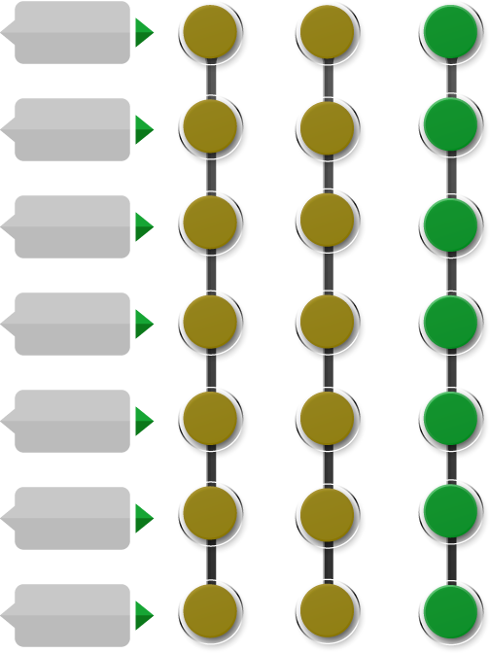






Motivo de viaje
Marzo - 15 | Agosto - 15 | 2016
Trabajo /Negocios |  | 63% | 66% | 50%
Familia |  | 10% | 11% | 13%
Estudio |  | 17% | 13% | 12%
Compras /Diligencias |  | 5% | 5% | 11%
Turismo |  | 1% | 1% | 5%
Salud |  | 2% | 2% | 4%
Deporte |  | 1% | - | 2%
Otro |  | 0% | 0% | 3%
…

Slide 11
¿Por qué hacer gestión social en un metro?

Slide 12
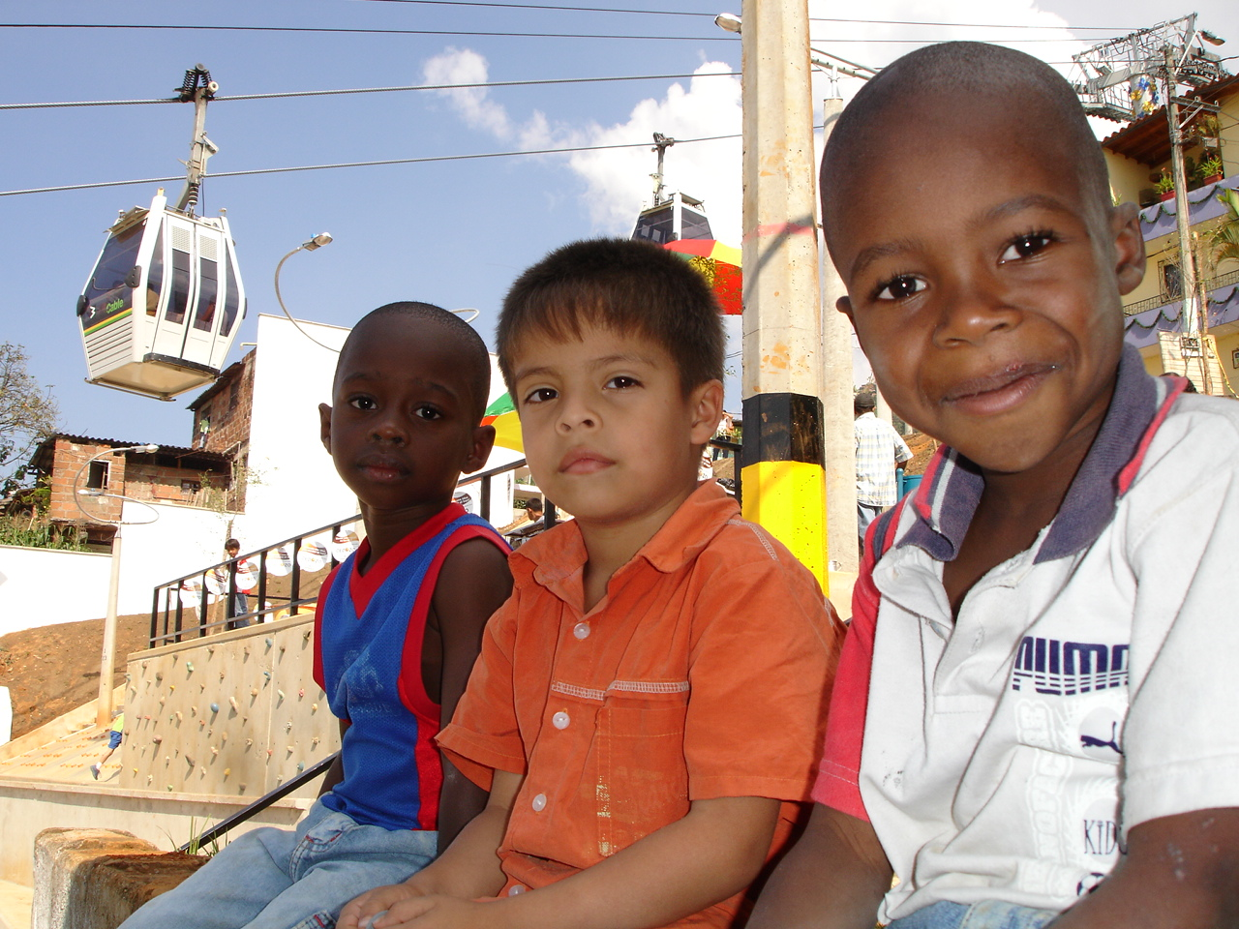
Más allá de ser sistemas de movilidad, los sistemas de transporte masivo tienen un enorme potencial como generadores de ciudadanía

Slide 13
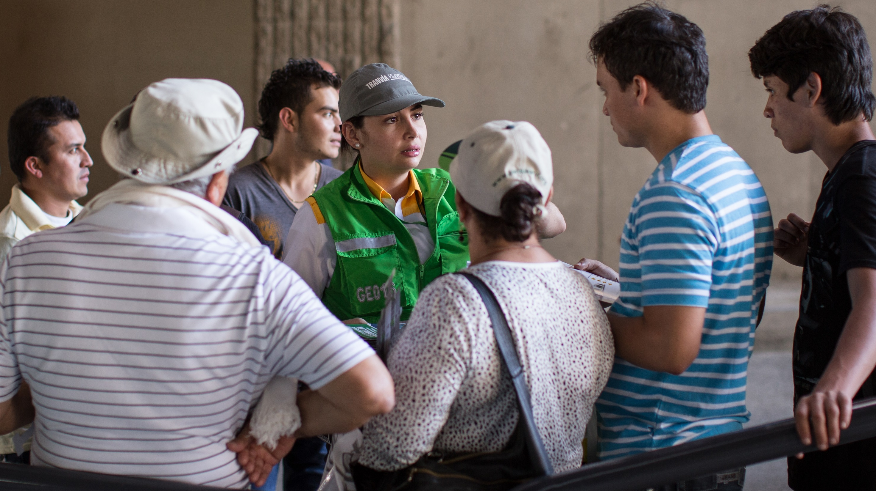
La sostenibilidad del territorio, a la que deben apuntar las ciudades latinoamericanas, tiene en la cultura ciudadana uno de sus pilares fundamentales

Slide 14
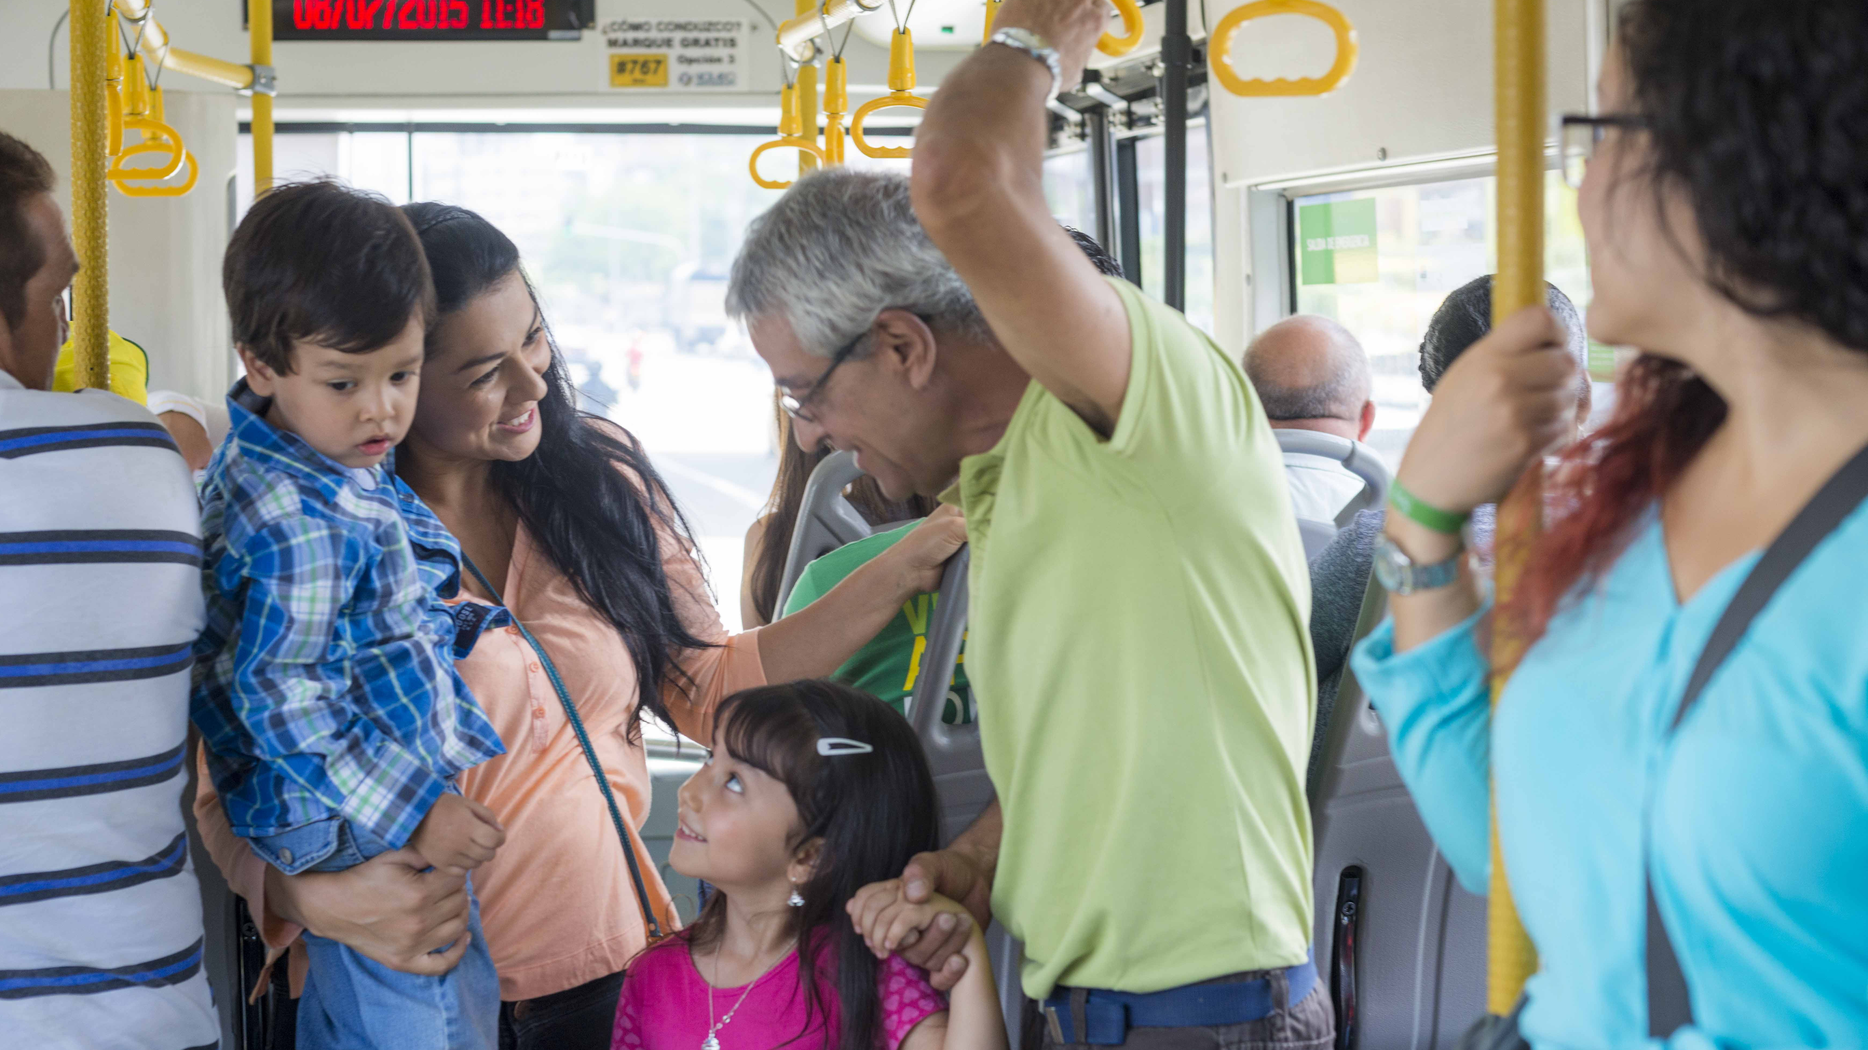
En los sistemas de transporte masivo se materializan la inclusión y la equidad, en ellos todos somos iguales

Slide 15
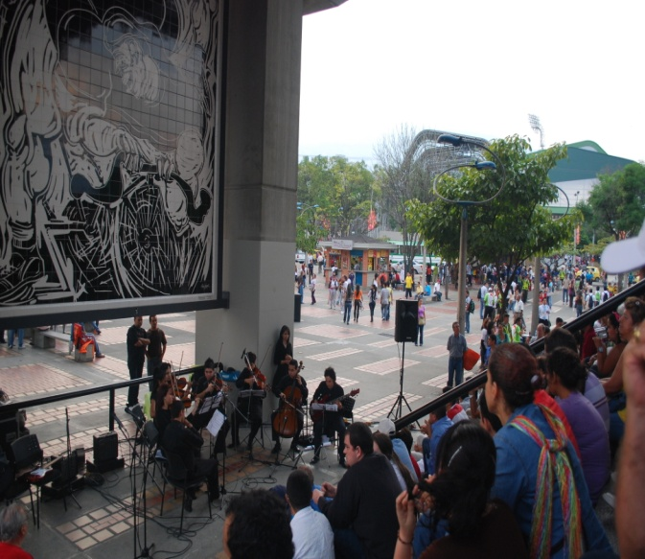
Invertir en gestión social permite que las comunidades otorguen la licencia social para operar

Slide 16
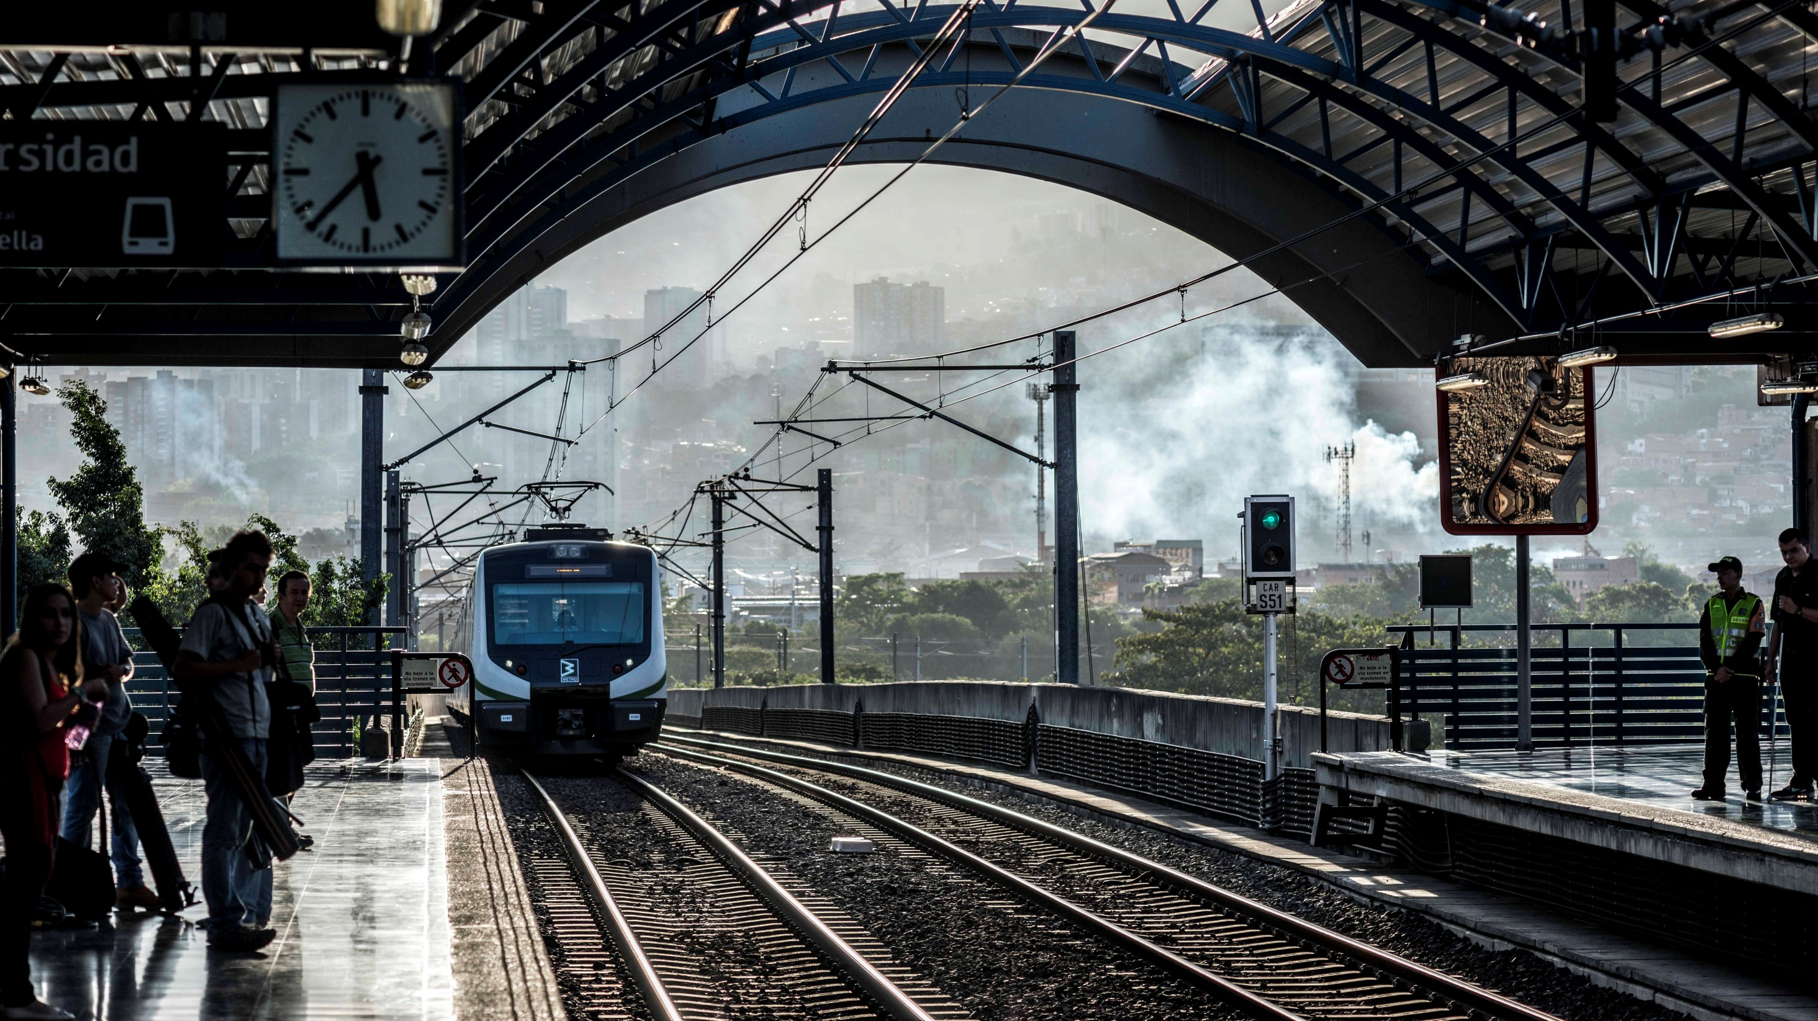
Los metros generan competitividad. En 2015 los usuarios del Metro de Medellín ahorraron 16 minutos en cada viaje, beneficio social equivalente a USD 48,51 millones

Slide 17
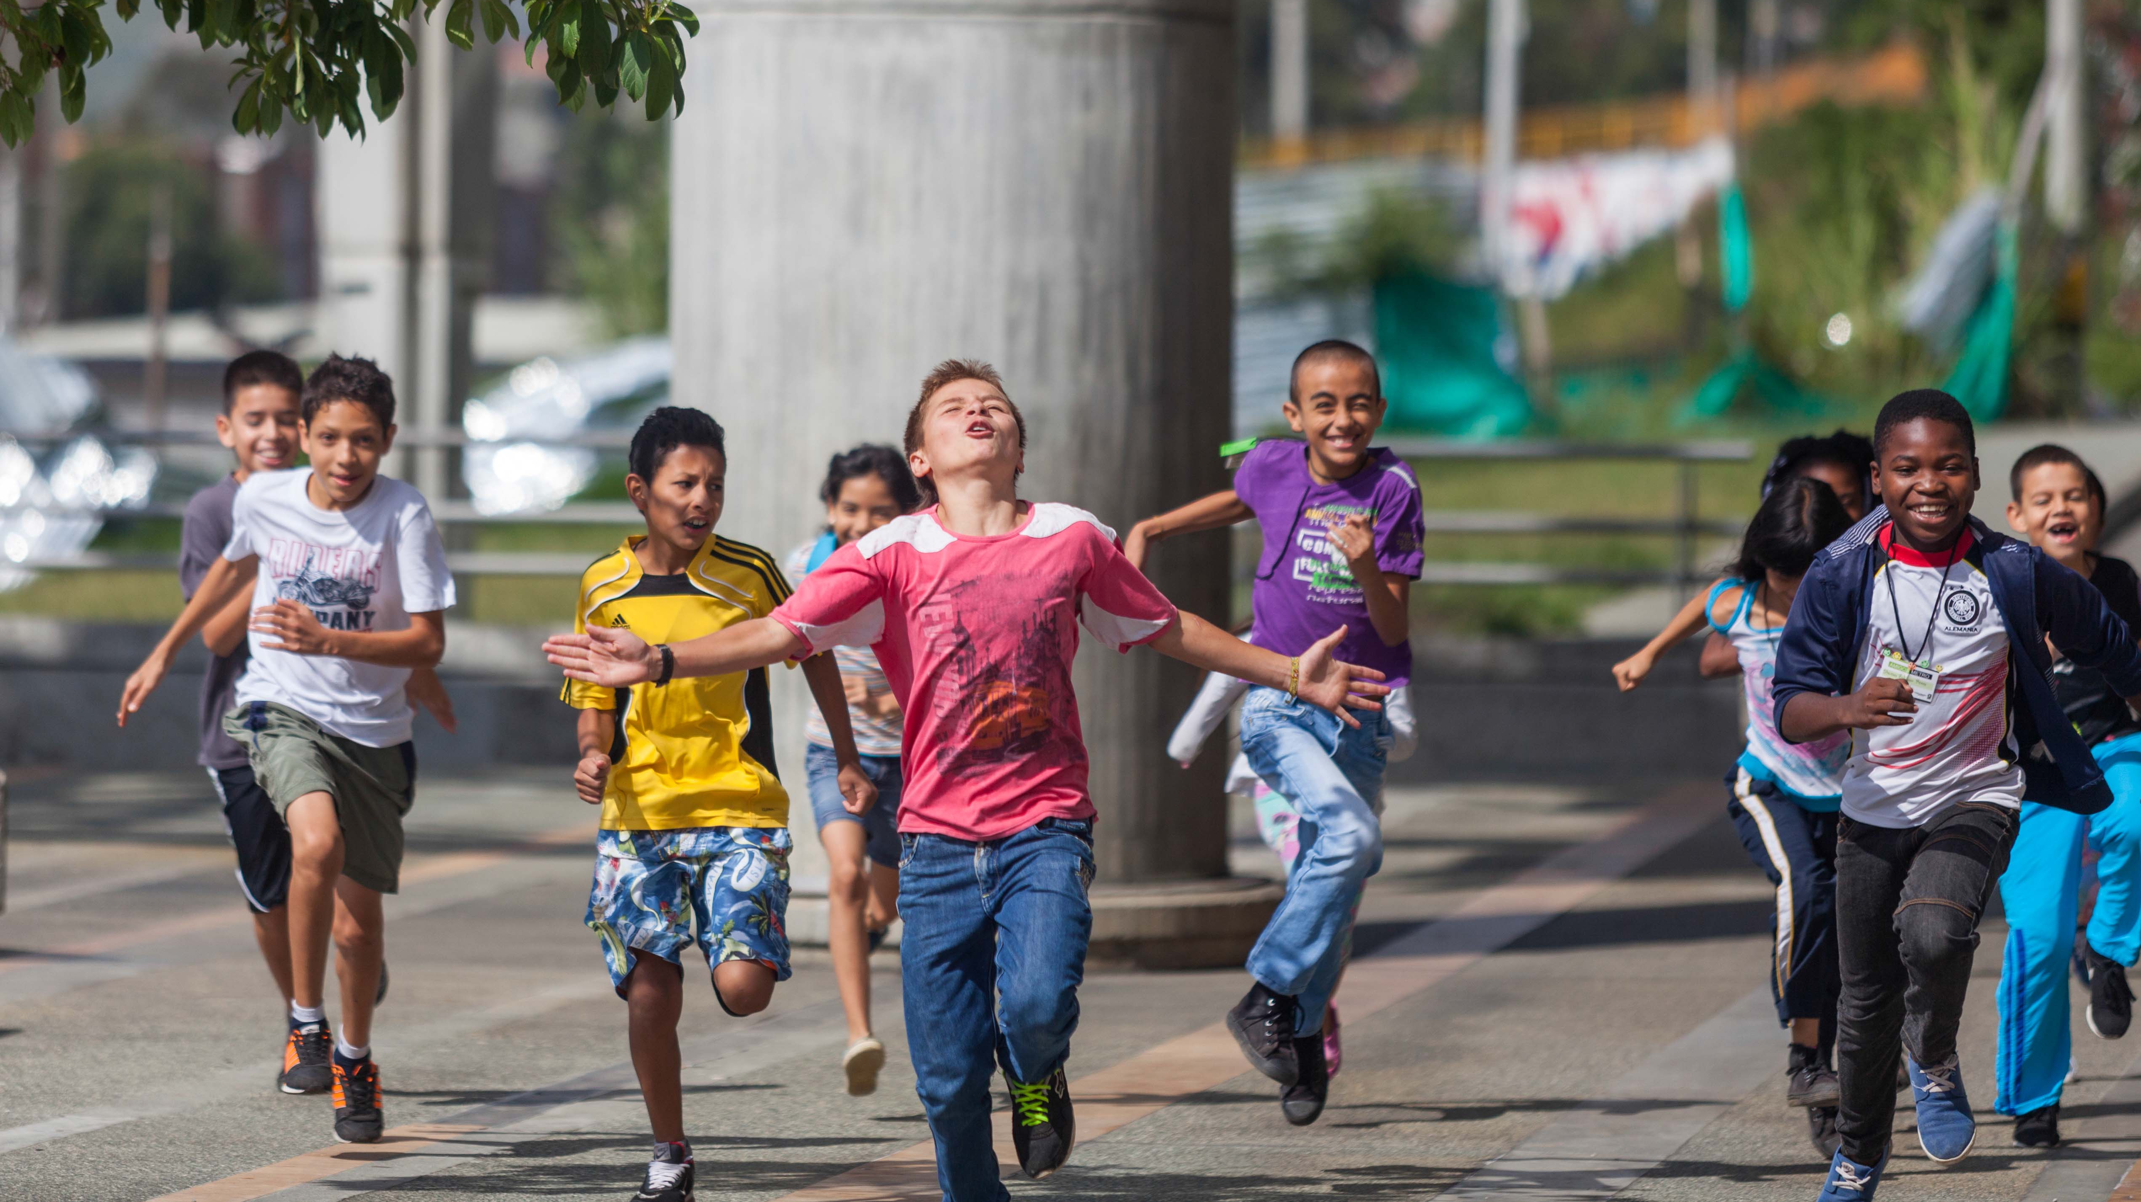
El reto: pasar de la operación al servicio y de allí a la generación de calidad de vida

Slide 18
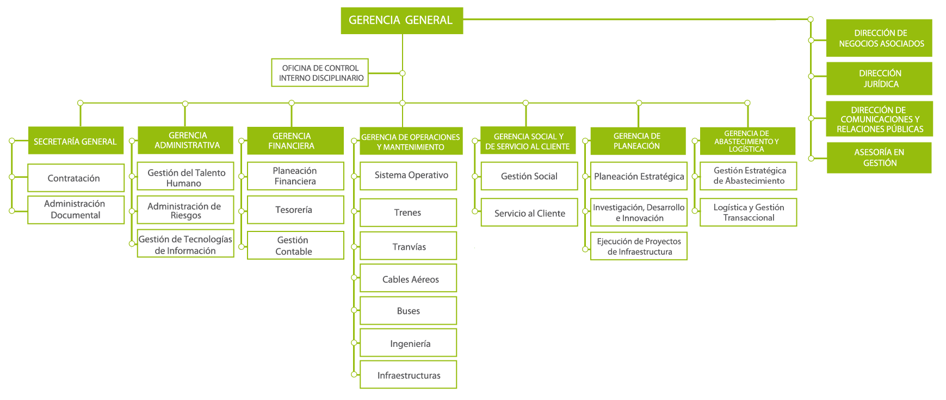
Organigrama

Slide 19
Modelo de gestión social
del Metro de Medellín

Slide 20
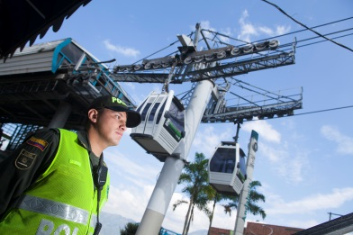
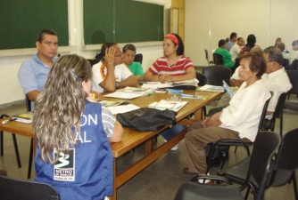
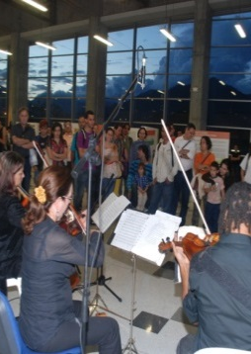
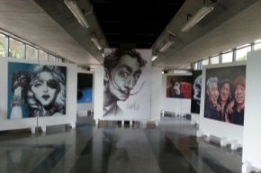
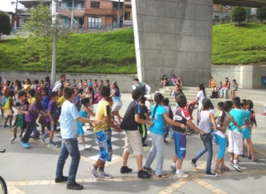
Modelo de Gestión Social
Relaciones de Confianza
Entorno cuidado
Propósito:
Formar usuarios y comunidad, generar relaciones de confianza con la comunidad y espacios de expresión cultural para mantener un sistema blindado socialmente y bien usado, fomentando y extendiendo la Cultura Metro.
Gestión Cultural
Formación
de usuarios
y comunidad

Slide 21
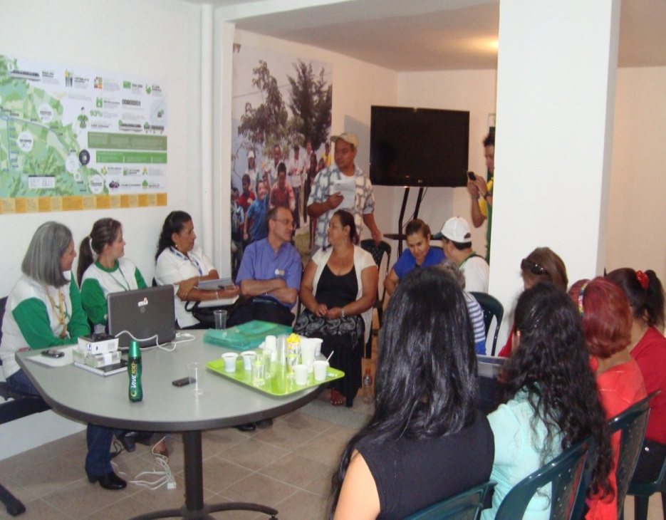
Relaciones de confianza
En la etapa de ejecución de proyectos, se da inicio al relacionamiento de la Empresa con las comunidades de influencia de las nuevas líneas de transporte, el cual continúa fortaleciéndose durante la operación comercial.

Slide 22
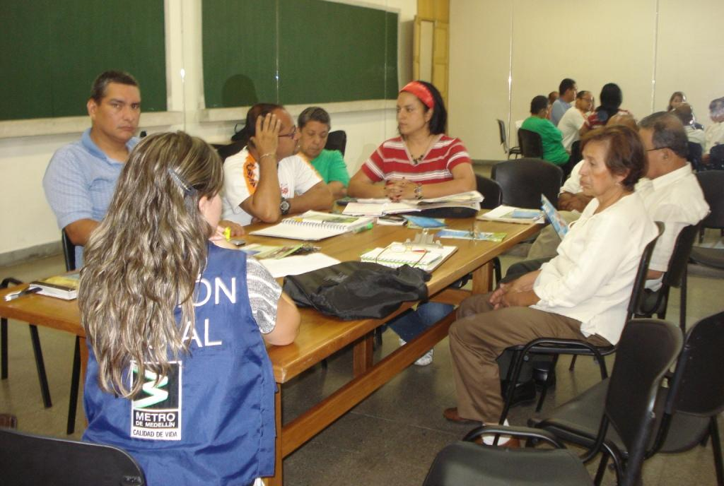
Relaciones de confianza
Diálogo social comunitario
Desde la construcción de los proyectos y durante la operación del Sistema, se mantienen los espacios de comunicación con los representantes de las comunidades de influencia, para generar relaciones de confianza.

Slide 23
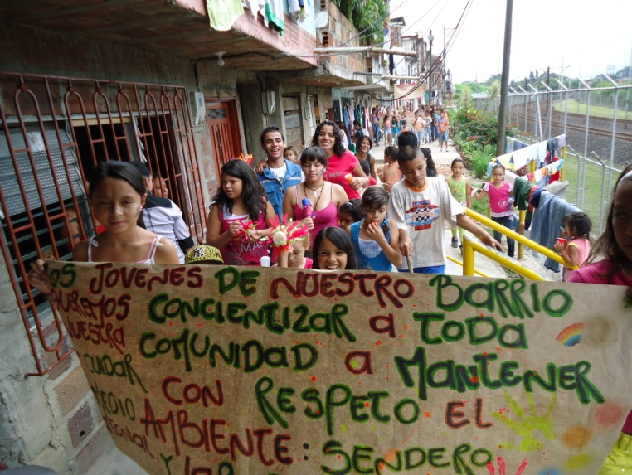
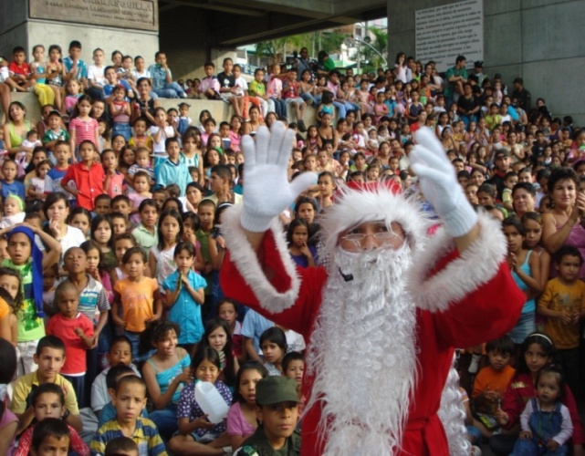
Relaciones de confianza
Jornadas masivas de Cultura Metro
Festivales y actividades de Integración Comunitaria:
Conciertos, ferias institucionales, activaciones culturales, festivales ambientales, celebración de la Navidad, entre otros.

Slide 24
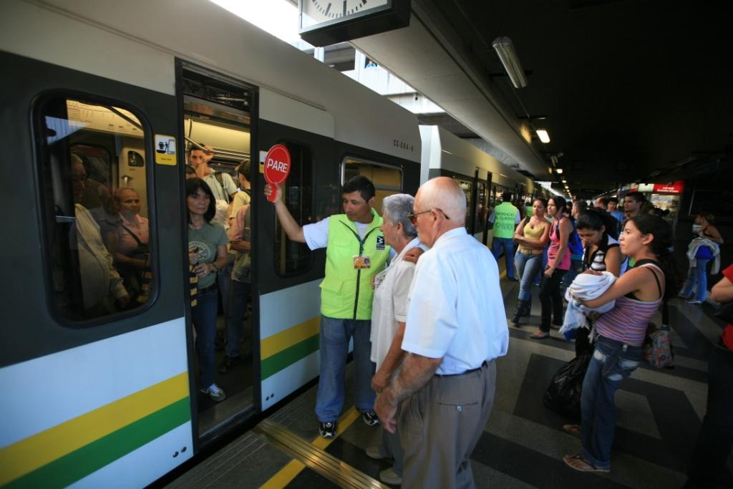
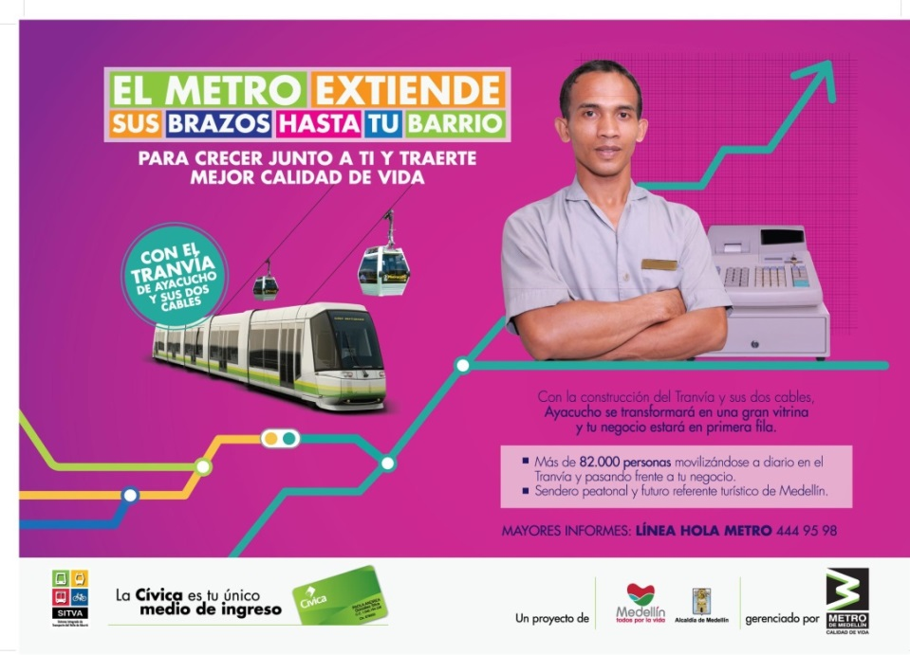
Formación de usuarios y comunidad
Desde la etapa constructiva y durante la operación del Sistema, formamos a los usuarios en comportamientos ciudadanos, valores, cultura de la seguridad y reglamento del usuario.
Campañas educativas de usuarios y comunidad

Slide 25

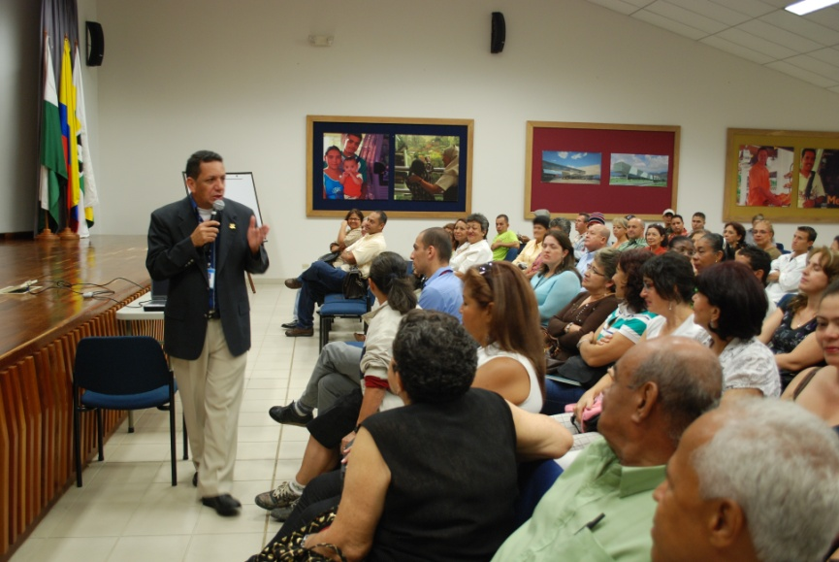
Formación de usuarios y comunidad
Programa Amigos Metro
Escuela de Líderes
En 20 años de operación comercial hemos formado más de 2.000 líderes comunitarios del Valle de Aburrá, en elaboración de proyectos, liderazgo, competencias comunicacionales, participación social en la gestión local, empresarismo, entre otros.
Formación en valores y competencias ciudadanas con más de 2.000 niños y jóvenes por año, de zonas de influencia del Sistema y nuevos proyectos, con los que se realizan un promedio de 50 talleres en el año.

Slide 26
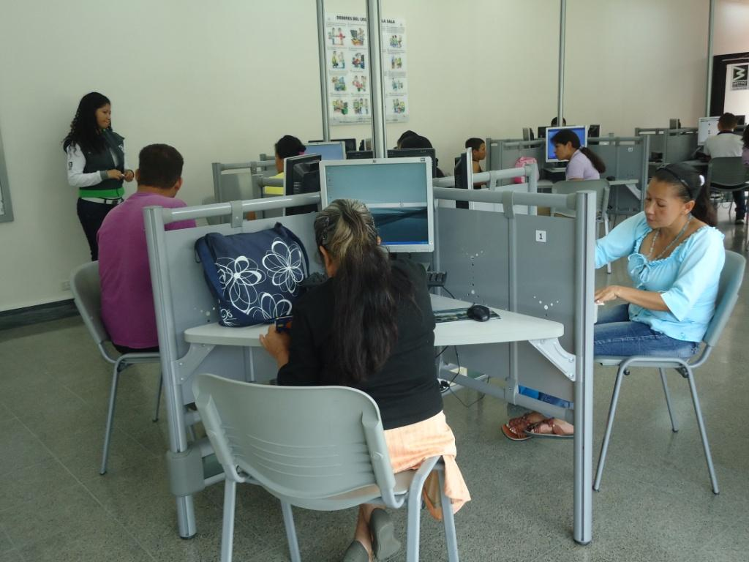
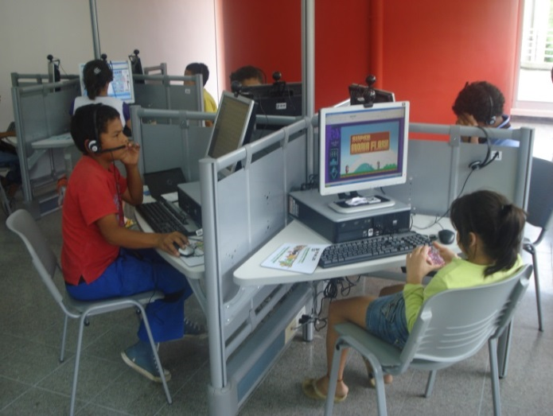
Formación de usuarios y comunidad
Sala de computo Vallejuelos
Programa dirigido a la alfabetización digital de comunidades de bajos recursos económicos. En promedio atiende 100 usuarios día y al año forma más de 250 personas en Office básico y avanzado, mejorando competencias tecnológicas y las condiciones para la empleabilidad.

Slide 27
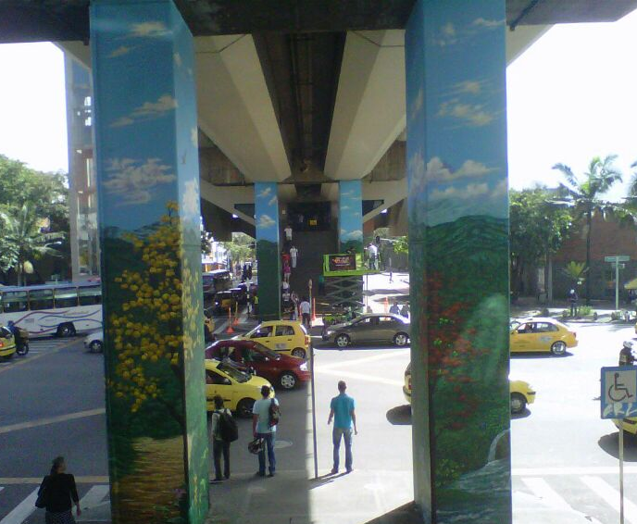
Gestión cultural
Hacer de estaciones, trenes y demás componentes del Sistema espacios en los que los usuarios y comunidades de zonas de influencia pueden acercarse a manifestaciones artísticas, como una manera de democratizar el acceso a ellas.

Slide 28
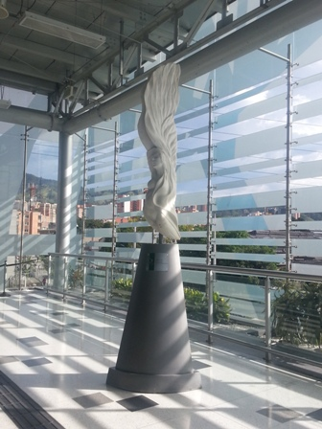
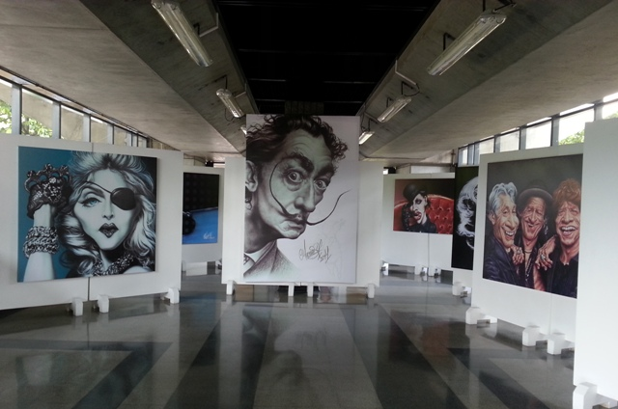
Gestión cultural
60 obras de arte ubicadas en plazoletas y estaciones, 80 intervenciones de arte urbano en 80 columnas y las Salas de exposiciones en las estaciones Suramericana e Itagüí son espacios para el encuentro ciudadano.

Slide 29
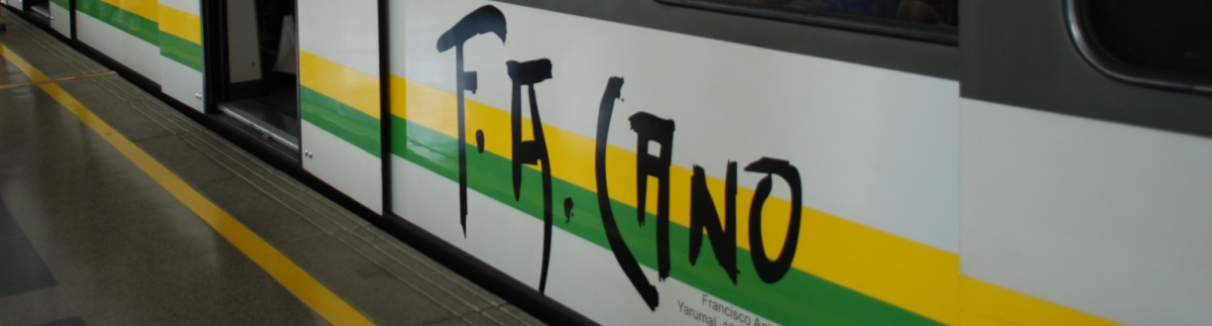
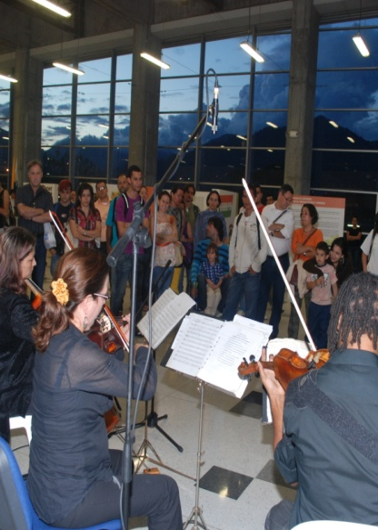
18 trenes de la cultura en circulación y 5 trenes de eventos de ciudad
Actividades culturales en espacios de plazoletas y estaciones
Gestión cultural

Slide 30
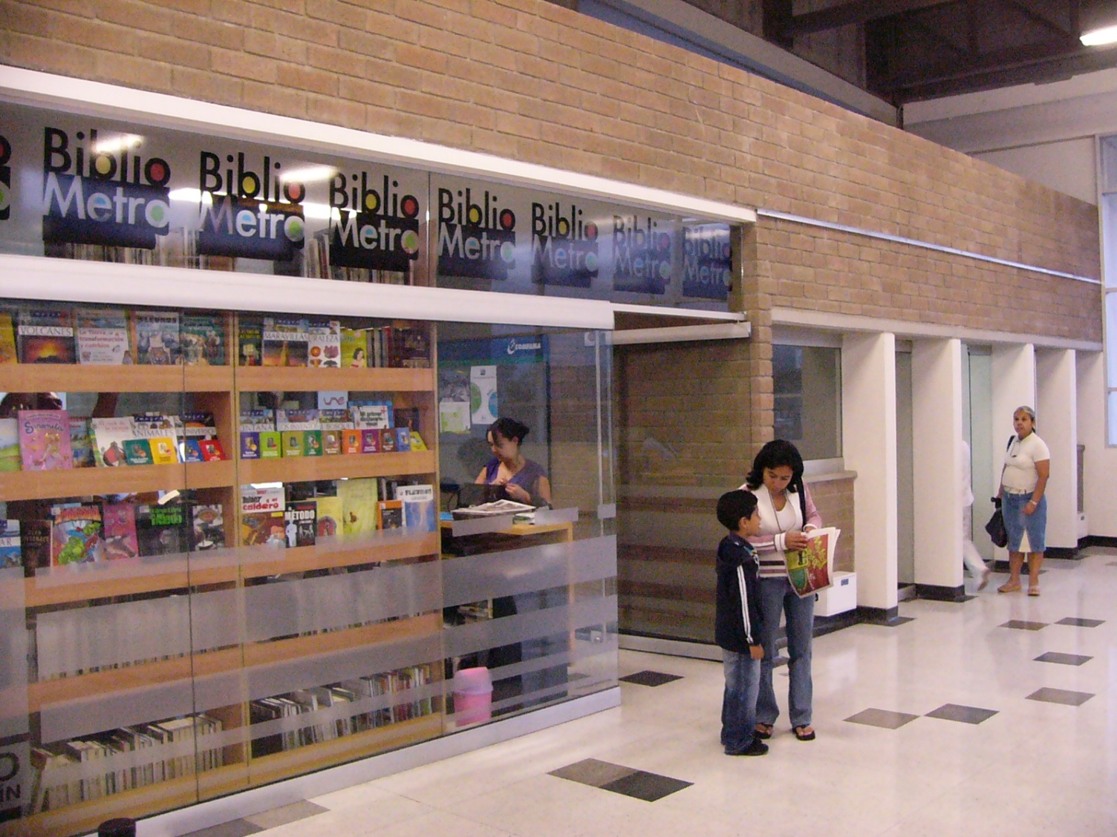
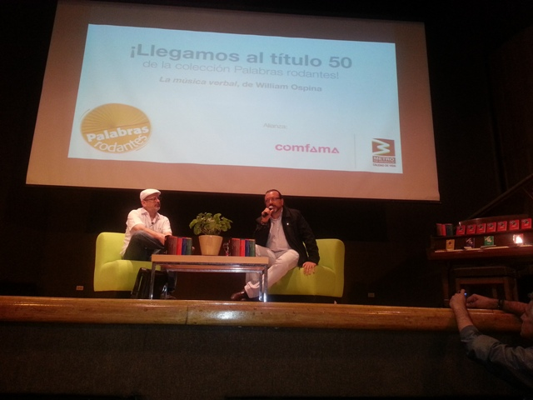
Gestión cultural
Cuatro Bibliometro, que cuentan con cerca de 10.000 libros y 20 equipos de cómputo para navegación gratuita en Internet.
Anualmente se realizan un promedio de 98.600 préstamos y se atienden 71.700 visitantes.
77 títulos publicados de autores nacionales y de la literatura universal, en el programa Palabras Rodantes

Slide 31

Entorno cuidado
Velar porque el Sistema ofrezca seguridad, así como un ambiente limpio y en orden, en el que los ciudadanos se sienten reconocidos en su dignidad como seres humanos.

Slide 32



Entorno cuidado

Slide 33
Riesgos sociales de Medellín y su área metropolitana

Slide 34

Conflicto armado e historia de violencia en el país, el cual está en proceso de superación
Desplazamientos intraurbanos y del campo a la ciudad
Asentamientos poblacionales ilegales e informales, sin control y sin ordenamiento

Slide 35

Altos niveles de pobreza e inequidad
Bajos niveles educativos
Fragmentación del territorio

Slide 36

Institucionalidad débil y desconfianza en la misma
Baja gobernabilidad
Vulnerabilidad de los sistemas de transporte público

Slide 37

Demoras y sobrecostos de los proyectos generan afectaciones durante la construcción y ocasionan desconfianza e incredulidad en las empresas gestoras y operadoras

Slide 38

Conflictos generados durante la construcción e inicio de operación de los proyectos de transporte

Slide 39
Estrategias para la atención de conflictos

Slide 40

Enfoque de gestión participativa, mediante la conformación y realización de mesas que permiten identificar y concertar la solución de los conflictos y los problemas

Slide 41

Operadores privados de transporte público
Estrategias
Constitución y fortalecimiento de una única autoridad de transporte en la región metropolitana.
Prestación de un servicio integrado con beneficio para los usuarios y consolidación de cada uno de los actores de transporte, bajo la premisa de que en orden todos cabemos.
Acompañamiento en el fortalecimiento de las empresas privadas de transporte y el mejoramiento de la calidad de su servicio, formación de conductores, estudio de Nivel de Satisfacción del Usuario financiado por la Empresa.
Pérdida de usuarios y afectación de la rentabilidad de su negocio

Slide 42









Slide 43



Slide 44


Operadores privados de transporte público
Antes
Después

Slide 45

Afectación a los vecinos durante la construcción
Estrategias
Gestión social y comunicacional
Actas de vecindad
Aplicación de políticas de atención a moradores
Pago justo de viviendas y compensaciones
Acompañamiento social y jurídico para soluciones dignas
Atención oportuna a las afectaciones
Inconformidad y molestia debido a los efectos que tienen las obras en su entorno

Slide 46



Slide 47

Venteros ambulantes
Estrategias
Censo
Canales de comunicación abiertos
Transición a la formalidad
Formaciones
Construcción de sitios que mejoren sus condiciones
Módulos de venta en el tranvía
Plaza de la gastronomía
Cambios en sus condiciones y en su entorno de trabajo

Slide 48


Venteros ambulantes

Slide 49

Comerciantes
Estrategias
Censo
Canales de comunicación abiertos
Políticas de protección a moradores
Cambio en las dinámicas sociales y comerciales
Formación
Inconformidad y molestia debido a los efectos que tienen las obras en su entorno

Slide 50



Slide 51

Grupos de ambientalistas
Estrategias
Revisión y ajuste en el diseño de los proyectos
Compensaciones ambientales
Política pública ambiental
Inconformidad y molestia debido a los efectos que tienen las obras en el entorno

Slide 52


TRAMO 6
Sección actual
Propuesta inicial
Propuesta ajustada

Slide 53



TRAMO 9
Sección actual
Propuesta inicial
Propuesta ajustada

Slide 54


TRAMO 12
Sección actual
Propuesta inicial
Propuesta ajustada

Slide 55

Conductores de automóviles
Estrategias
Planificación de desvíos
Campañas comunicacionales
Inconformidad por los cambios en los sentidos habituales de circulación y congestiones vehiculares

Slide 56



Slide 57
ATENCIÓN DE PETICIONES, QUEJAS, RECLAMOS, SUGERENCIAS Y SOLICITUDES DE LOS CIUDADANOS
En virtud del principio de transparencia, la actividad administrativa y operativa del sistema es del dominio público, por consiguiente, toda persona puede conocer las actuaciones de la Empresa, salvo reserva legal.
En virtud del reconocimiento de derechos los ciudadanos pueden presentar peticiones en cualquiera de sus modalidades, verbalmente, o por escrito, o por cualquier otro medio idóneo y sin necesidad de apoderado, así como a obtener información y orientación acerca de los requisitos que las disposiciones vigentes exijan para tal efecto.
Canal telefónico
Redes sociales
Punto de Atención al Cliente
Buzones de sugerencias
Canales virtuales
Otros canales

Slide 58
ATENCIÓN DE PETICIONES, QUEJAS, RECLAMOS, SUGERENCIAS Y SOLICITUDES DE LOS USUARIOS Y CIUDADANOS
La quejas, reclamos, sugerencias, solicitudes de información y felicitaciones son la fuente primaria de información de los ciudadanos y usuarios acerca de la percepción que tienen de la gestión de la empresa.
QUEJA
Todo aquello que los ciudadanos perciban como insatisfactorio en la gestión
RECLAMO
Todo requerimiento donde el ciudadano espere algún tipo de compensación
SUGERENCIA
Son aquellas observaciones que permiten mejorar la gestión
SOLICITUD
DE INFORMACIÓN
Información general acerca de la empresa
FELICITACIONES
Todo aspecto positivo que los ciudadanos informen acerca de la gestión

Slide 59

DERECHO DE PETICIÓN
Toda persona tiene derecho a presentar peticiones respetuosas a las autoridades por motivos de interés general o particular y a obtener pronta resolución. El legislador podrá reglamentar su ejercicio ante organizaciones privadas para garantizar los derechos fundamentales. (Articulo 23 Constitución Política)
Mediante el derecho de petición, entre otras actuaciones, se podrá solicitar el reconocimiento de un derecho o que se resuelva una situación jurídica, que se le preste un servicio, pedir información, consultar, examinar y requerir copias de documentos, formular consultas, quejas, denuncias y reclamos e interponer recursos.
La Ley 1755 de 2015 (Ley que sustituyo el titulo II de la Ley 1437 de 2011), reglamentó el artículo 23 de la Constitución Política, estableciendo entre otras contenidos de las peticiones, tiempos de respuesta, sujetos del derecho de petición, entre otros.
El Metro de Medellín Ltda. a través de la Resolución N° 8165 de octubre 20 de 2015 reglamentó el trámite interno de peticiones , quejas y reclamos.

Slide 60
RESPUESTA A LOS REQUERIMIENTOS DEL CIUDADANO
TIPO DE PETICIONES O DE DERECHO DE PETICIÓN* | TIEMPO PARA DAR RESPUESTA DESDE LA LEY (LEY 1755 DE 2015) | TIEMPO META ESTIPULADO POR METRO (RESOLUCIÓN 8165 DE 2015)
Derecho de Petición de información, solicitud de documentos, expedición de copias o certificados; así como cualquier petición elevada por una autoridad pública | 10 días hábiles Artículo 14 Numeral 1° | 8 días hábiles Artículo 14 Literal a)
Derecho de Petición que solicita el reconocimiento de un derecho o una situación jurídica, que formula una queja, reclamo o denuncia. | 15 días hábiles Artículo 14 inciso 1° | 13 días hábiles Artículo 14 Literal b)
Derecho de Petición en la modalidad de consulta o solicitud de concepto | 30 días hábiles Artículo 14 Numeral 2° | 28 días hábiles Artículo 14 Literal c)
Derechos de petición que ingresan por redes sociales | Según se trate de petición de información o documentos (10 días hábiles) o quejas, reclamos o solicitudes de reconocimiento (15 días hábiles) | 3 días hábiles GJ002_ Derechos de Petición, párrafo final pág. 2
* Estudiada la petición y en caso de encontrar que la Empresa no es competente para atenderla, se cuenta con cinco (5) días hábiles para emprender las siguientes acciones: (i) remitir a la autoridad competente un oficio con copia de la petición y (ii) poner en conocimiento del peticionario la falta de competencia de la Empresa, anexándole el oficio remisorio (Art. 21 del C.P.A.C.A.).

Slide 61

POLITICA DE PROTECCIÓN A MORADORES
La Política de protección a moradores que se aplica en el Municipio de Medellín, está soportada en el Acuerdo 48 de 2014 “Por medio del cual se revisa y ajusta el Plan de Ordenamiento Territorial del Municipio de Medellín”, norma que en el artículo 5 establece los principio rectores del POT los cuales hacen “posible la consecución y consolidación de un modelo de ocupación coherente y consistente con las dinámicas y metas de transformación del territorio” y en el numeral 8 se refirió a la protección a moradores:
(…) 8. La Protección a Moradores. Como fundamento de la intervención en el territorio para la protección de los habitantes de sectores en procesos de transformación y a los demás actores económicos, sin detrimento del principio de prevalencia del interés general sobre el particular, promoviendo un ordenamiento territorial democrático e incluyente, que le apueste a la población como el centro de sus decisiones, y a su bienestar, como el objetivo principal. Con una sociedad que asume la corresponsabilidad como modelo de gestión desarrollando el principio de precaución de la ley 1523 de 2.012

Slide 62

El principio de Protección a moradores se desarrollo en el capitulo II del POT, “Vulnerabilidad y Riesgo Social y Económico”, en los siguientes términos:
Con la finalidad de atender las complejidades socio-económicas y socio-culturales presentes en el territorio, se adoptó la política de Protección a Moradores, que incluye la atención a actividades productivas y económicas con base en la política de responsabilidad social. (Artículo 573. Protección a moradores y actividades productivas y económicas. )
La política de protección se fundamenta en los siguientes principios:
Son beneficiarios de la política todos los moradores y habitantes de un territorio que por razones de las intervenciones dadas en los macroproyectos, los programas de renovación urbana y mejoramiento integral y demás proyectos de infraestructura de gran impacto, deban trasladar de manera involuntaria su lugar de residencia y/o laboral, independiente de la condición jurídica que ostenten frente al inmueble.
Equidad
Restablecimiento de condiciones iniciales
Inclusión
Derecho de permanencia

Slide 63
Conclusiones

Slide 64

Inauguración
Los proyectos de transporte público de pasajeros se construyen por, para y con las personas

Slide 65

Es fundamental dedicar suficiente tiempo y esfuerzo en la planificación de los sistemas y las obras de construcción

Slide 66

Las relaciones de confianza con las comunidades permiten generar la empatía, apropiación, sentido de pertenencia, cuidado hacia el sistema y formar a los usuarios para su adecuado uso

Slide 67

Las relaciones de confianza con las comunidades no concluyen, son permanentes

Slide 68

Se requiere la participación, coordinación y apoyo de las diferentes autoridades involucradas con los proyectos

Slide 69

Deben primar políticas de protección a vecinos, ciudadanos y usuarios

Slide 70

Los sistemas de transporte público de pasajeros tienen enormes potencialidades desde el campo social y ciudadano

Slide 71

Políticas públicas frente a las prioridades de la movilidad

Slide 72

Formulación de Planes Maestros para regular la implementación de proyectos y nuevas líneas de transporte público

Slide 73
Muchas gracias por su atención
Jorge Mario Tobón González
Gerente Social y de Servicio al Cliente
Metro de Medellín
jtobon@metrodemedellin.gov.co

